Slide 1
Running Mate
서울 6반 5조 배수아, 유석민

Slide 2
목차
1.
팀원 소개
2.
개발 목표
3.
개발 일정
4.
설계
5.
구현 내용

Slide 3



1
팀원 소개
YOUR IMAGE
YOUR IMAGE
배수아
유석민
팀장
팀원
백엔드 파트
프론트엔드 전반적인 View, Component 및 함수 제작
프론트엔드 Bootstrap 및 Strava 연동
MySql

Slide 4
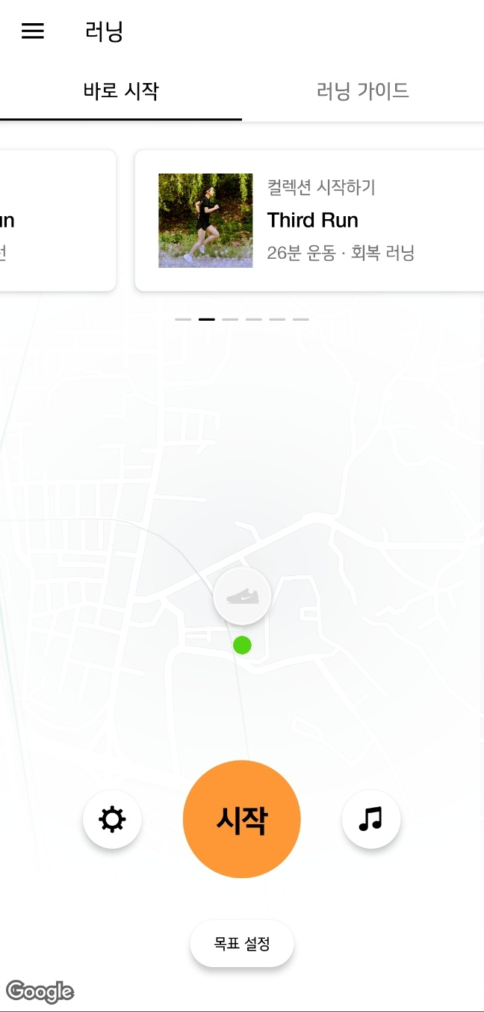
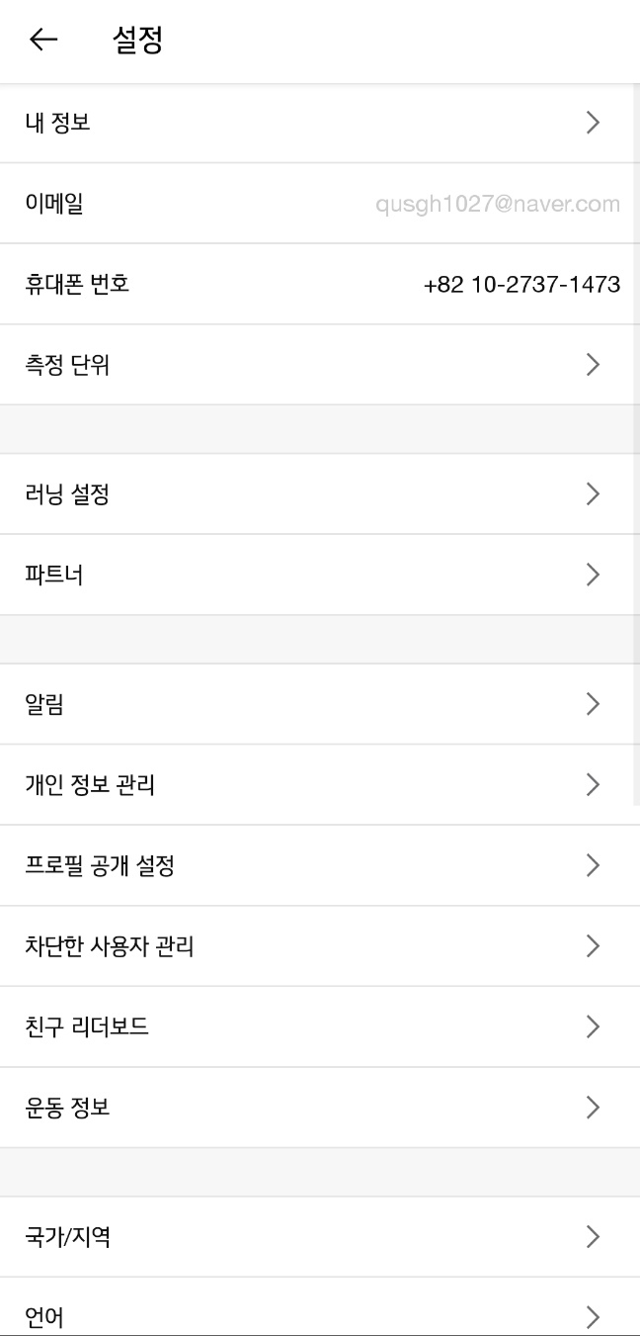
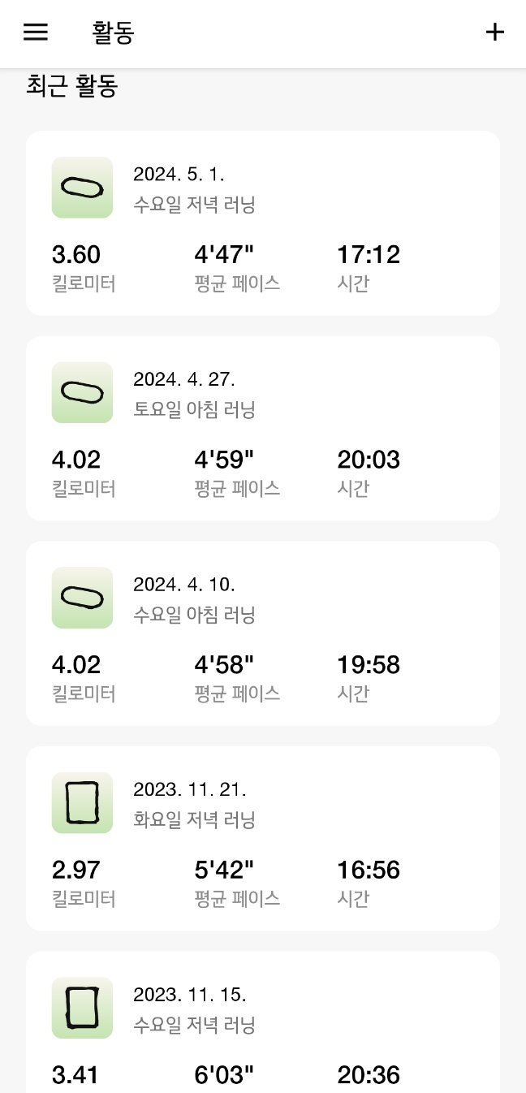
2
개발 이유 – 타 러닝 서비스의 아쉬움
친구를 등록하기 위해서는 연락처를 알아야 한다.
다른 사용자의 기록을 살펴보는 게 직관적이지 않다.
나의 기록을 살펴보는 게 직관적이지 않다.

Slide 5
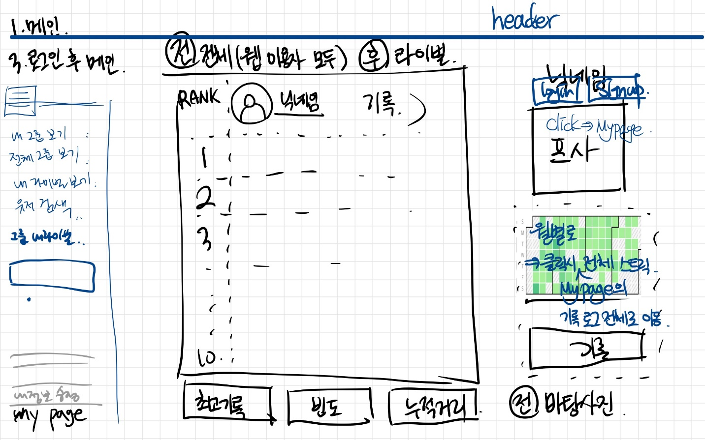
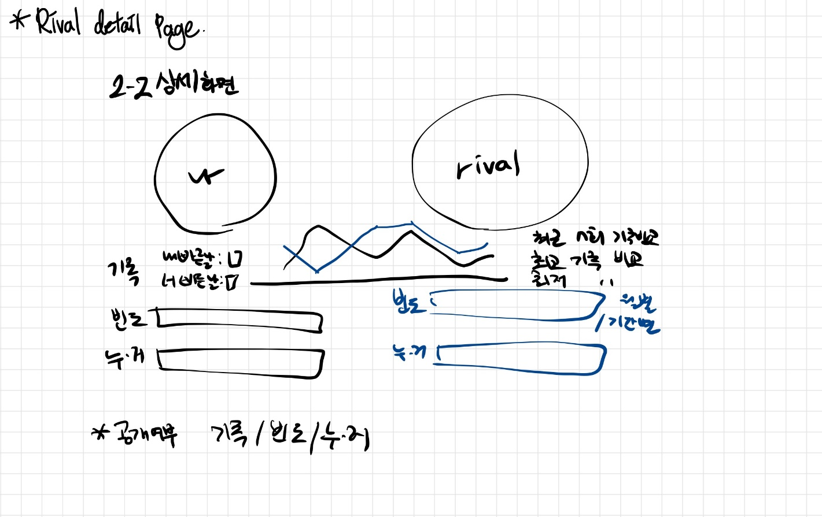
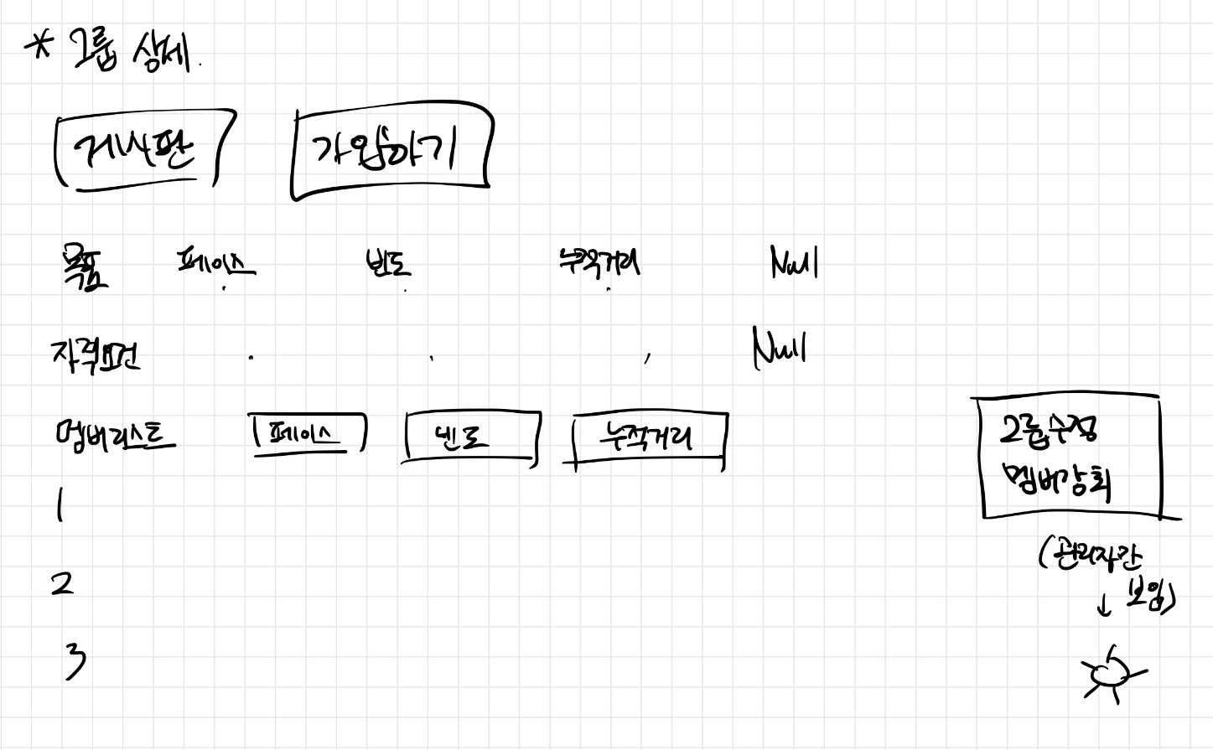
2
개발 목표
YOUR IMAGE
YOUR IMAGE
YOUR IMAGE
개인 운동 기록
라이벌과 경쟁
그룹
나이키 런 클럽과 마찬가지로 나의 런닝을 측정하고 기록할 수 있다.
등록된 친구가 아니더라도 정보 공개를
허용한 사용자의 기록을 통해 나의 실력을 가늠하거나 동기부여가 될 수 있다.
실력, 목표 등이 비슷한 다른 사용자나
지인들과 그룹을 형성해 커뮤니케이션을
할 수 있다.

Slide 6
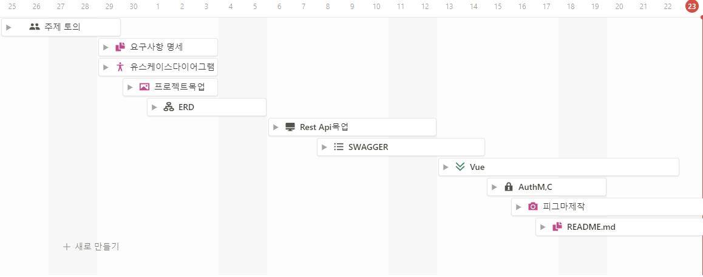
3
개발 일정
YOUR IMAGE
YOUR IMAGE
YOUR IMAGE
사진명을 적으시오.
사진명을 적으시오.
서잔명을 적으시오.

Slide 7
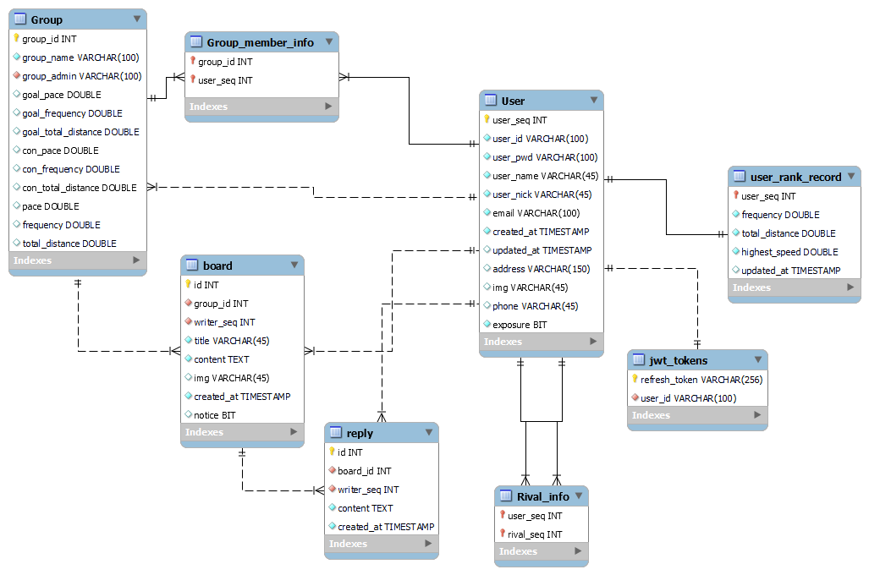
4
설계 및 기술 스택
사진명을 적으시오.
자세한 내용을 적으시오. 사진과 관련된 내용을 자세히 풀어서 작성하시면 좋을 것 같아요. 아니면 이모지를 이용하여 나타낸 이미지로 해서 작성해도 좋을 듯 싶습니다.

Slide 8












4
설계 및 기술 스택

Slide 9
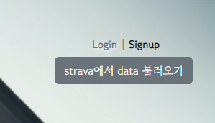
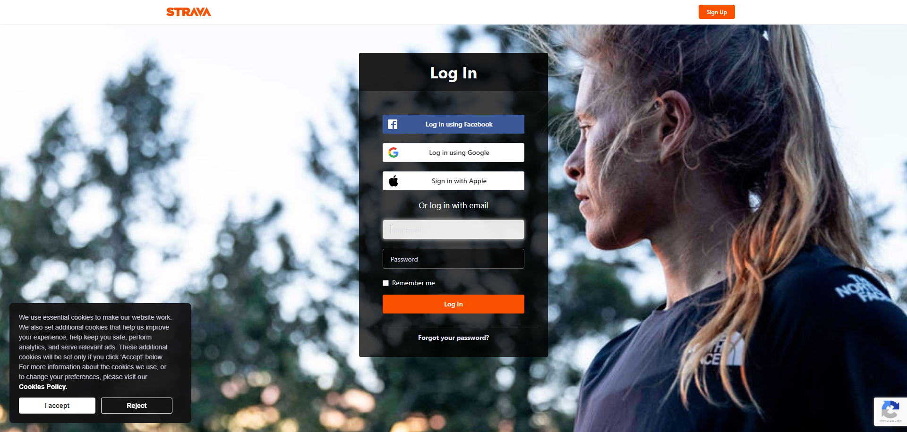
5
구현 내용 – Strava API를 이용한 런닝 기록
Strava API로 런닝 기록을 서비스와 연동

Slide 10
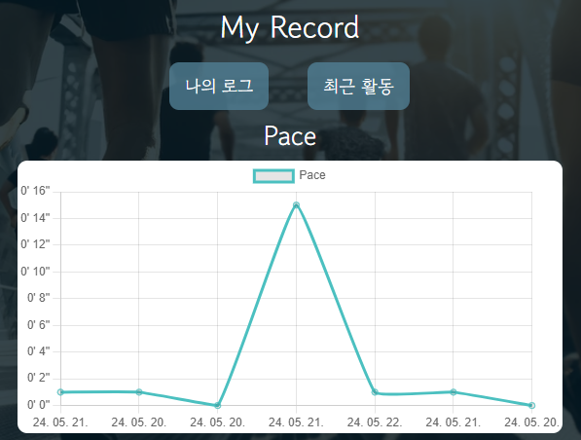
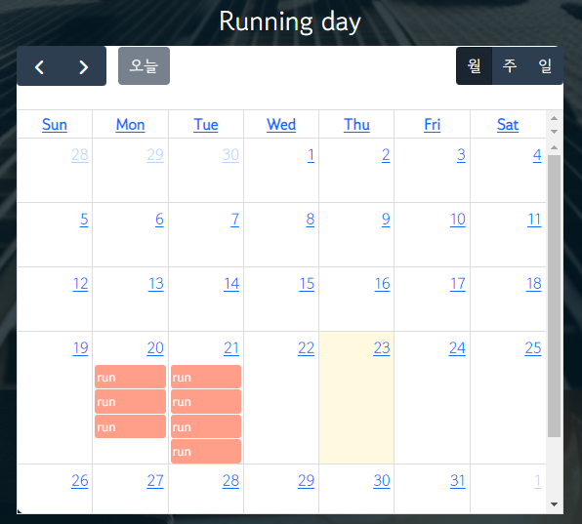
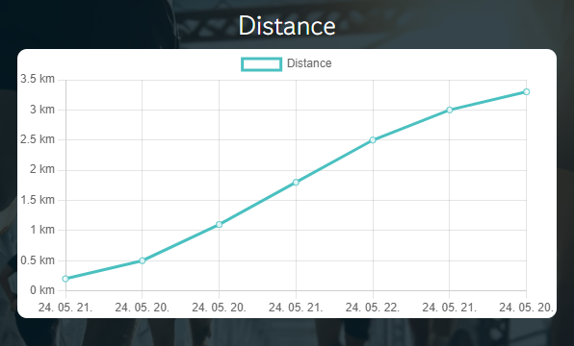
5
MyRecordView - 나의 로그
YOUR IMAGE
YOUR IMAGE
YOUR IMAGE
사진명을 적으시오.
사진명을 적으시오.
서잔명을 적으시오.
나의 페이스 기록을 그래프로 표시해주는 기능
달력에 내가 달린 날을 표시해주는 기능
내가 달린 누적 거리를 계산해 출력해주는 기능
일, 주, 월 별로 볼 수도 있음

Slide 11
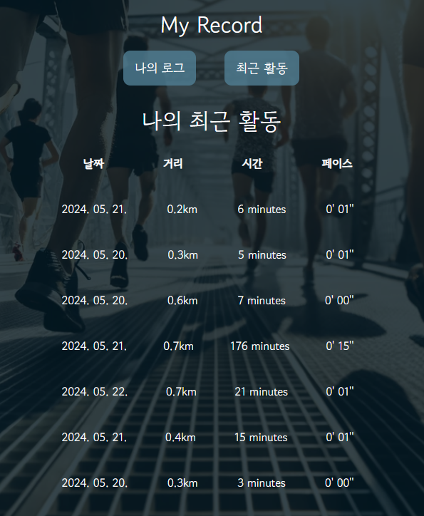
5
MyRecordView -최근 활동
최근 런닝 기록을 날짜, 거리, 시간, 페이스 순으로 출력
YOUR IMAGE
사진명을 적으시오.
나의 페이스 기록을 그래프로 표시해주는 기능

Slide 12
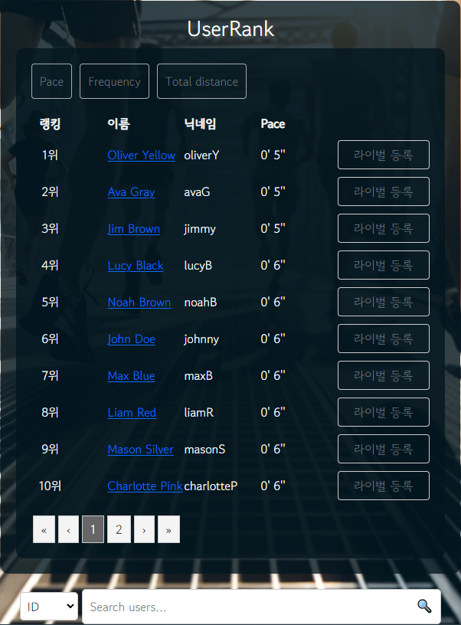
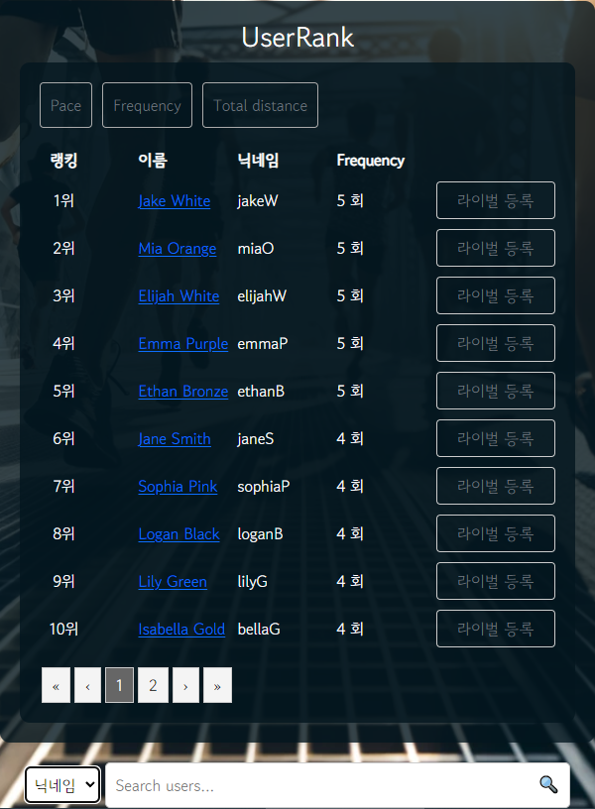
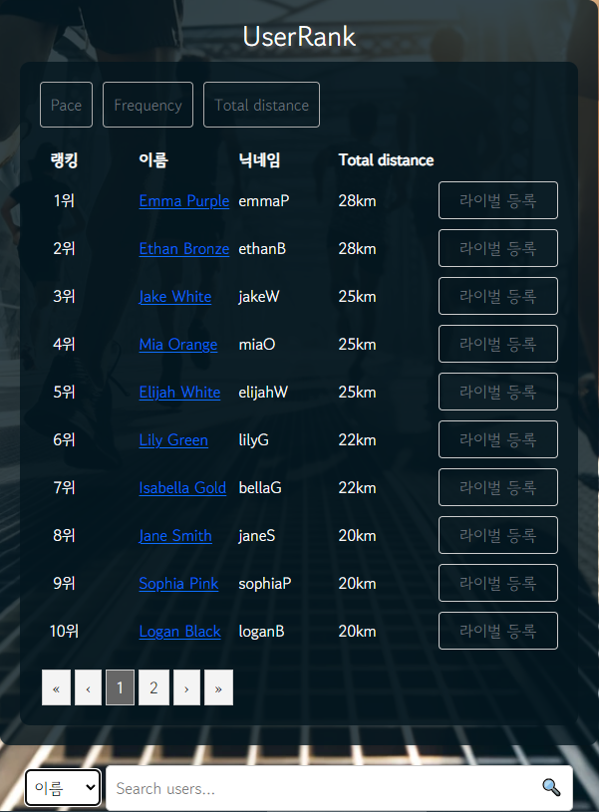
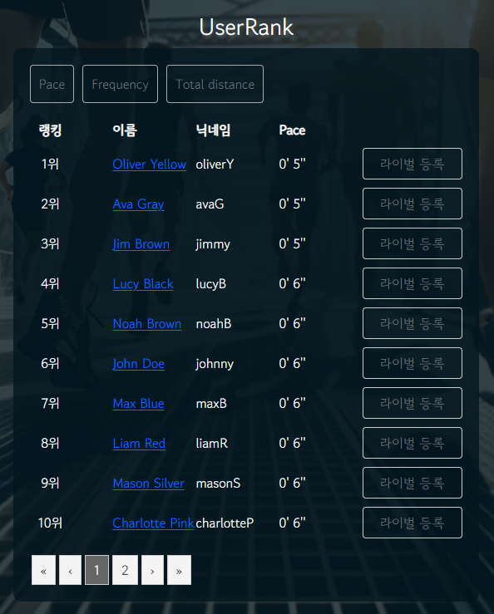
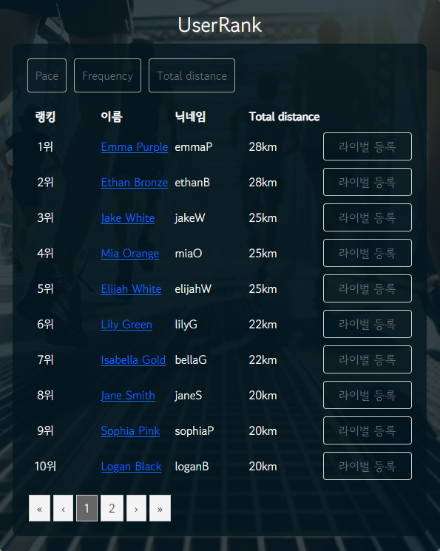
5
UserRankView - 사용자 랭킹 및 검색
달
YOUR IMAGE
사진명을 적으시오.
사진명을 적으시오.
서잔명을 적으시오.
나의 페이스 기록을 그래프로 표시해주는 기능
일, 주, 월 별로 볼 수도 있음
사용자들을 Pace기록 순으로 정렬
사용자들을 Frequency순으로 정렬
사용자들을 Total distance기록 순으로
정렬

Slide 13
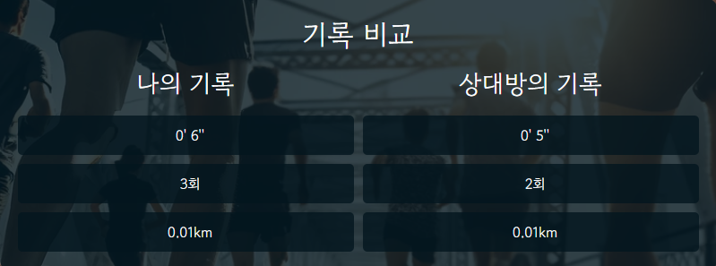
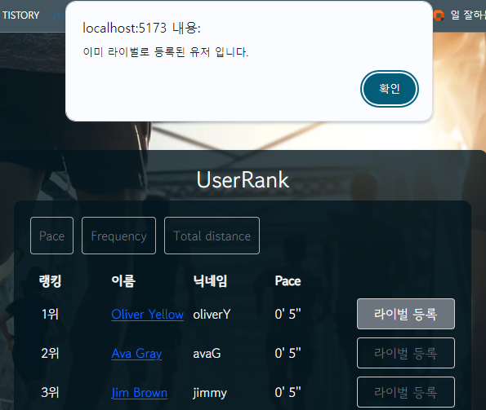
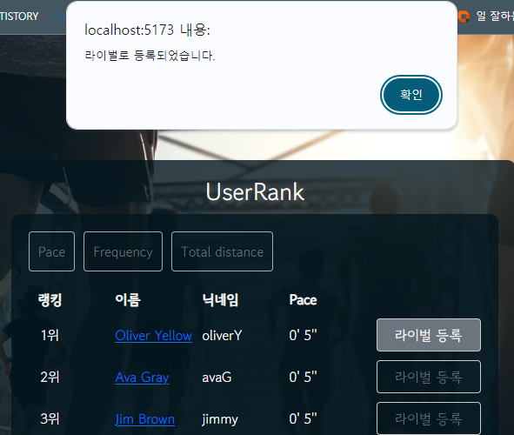
5
구현 기능 – 라이벌
YOUR IMAGE
사진명을 적으시오.
나의 페이스 기록을 그래프로 표시해주는 기능

Slide 14
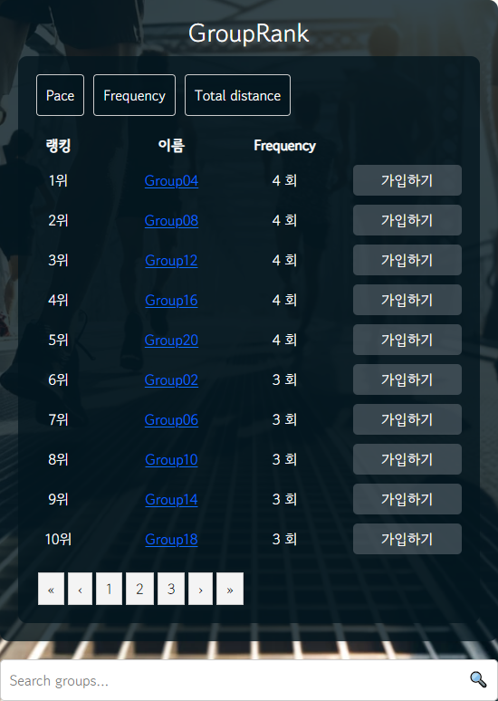


5
GroupRankView – 그룹 랭킹 및 검색
달
YOUR IMAGE
사진명을 적으시오.
사진명을 적으시오.
서잔명을 적으시오.
나의 페이스 기록을 그래프로 표시해주는 기능
일, 주, 월 별로 볼 수도 있음
그룹을 Pace기록 순으로 정렬
그룹을 Frequency 순으로 정렬
그룹을 Total distance기록 순으로 정렬

Slide 15
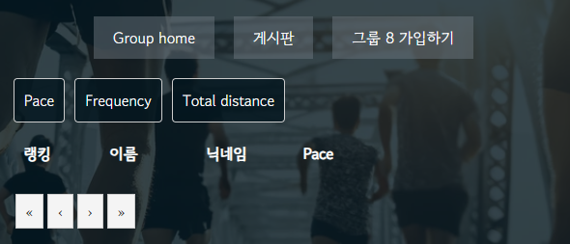
5
구현 기능 – 그룹 상세 페이지
그룹에 속한 사용자들을 랭킹 순서대로 출력
그룹 멤버들끼리 다양한 정보를 주고받을 수 있는 게시판 기능

Slide 16
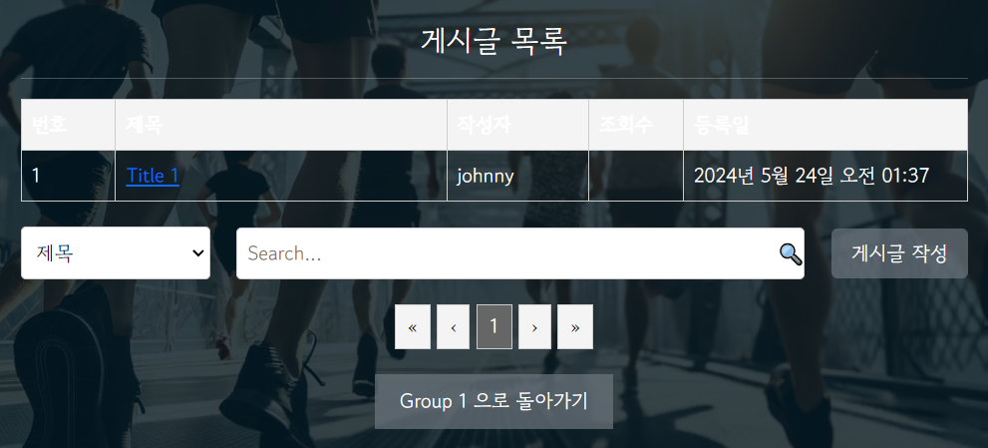
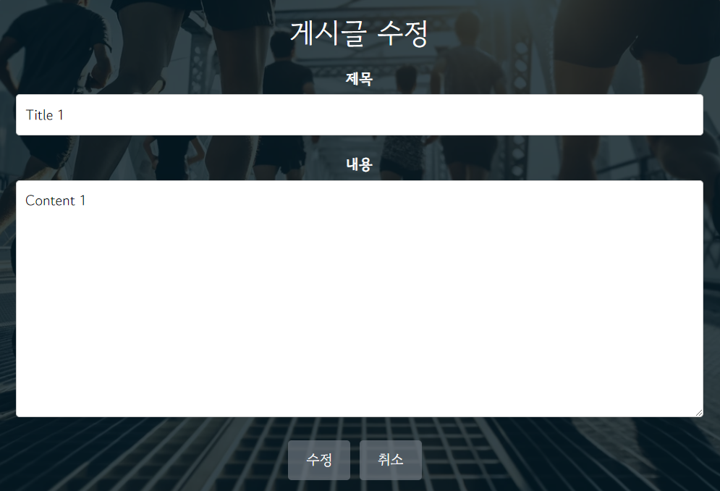
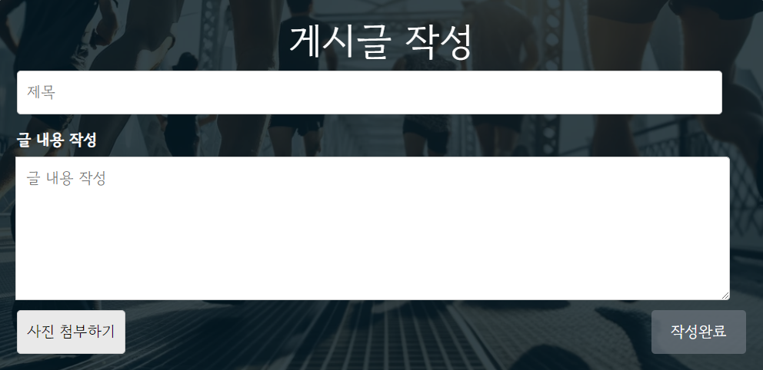
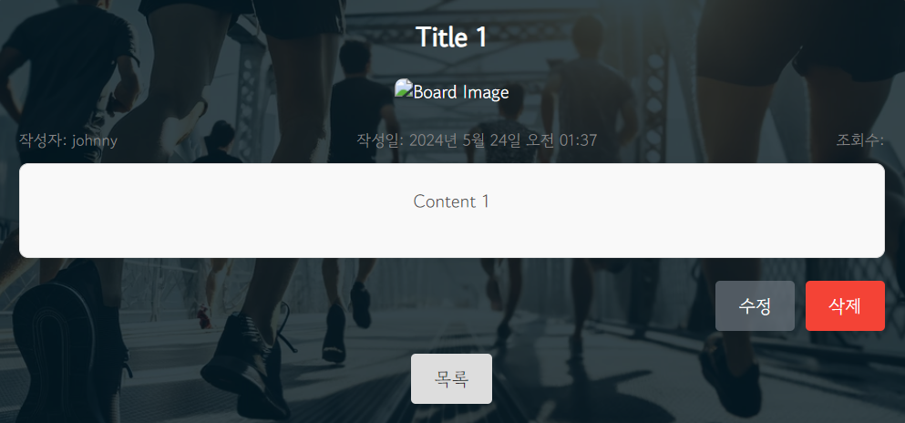
5
구현 내용 – 게시판
게시글 목록
게시글 상세
게시글 작성
게시글 수정

Slide 17
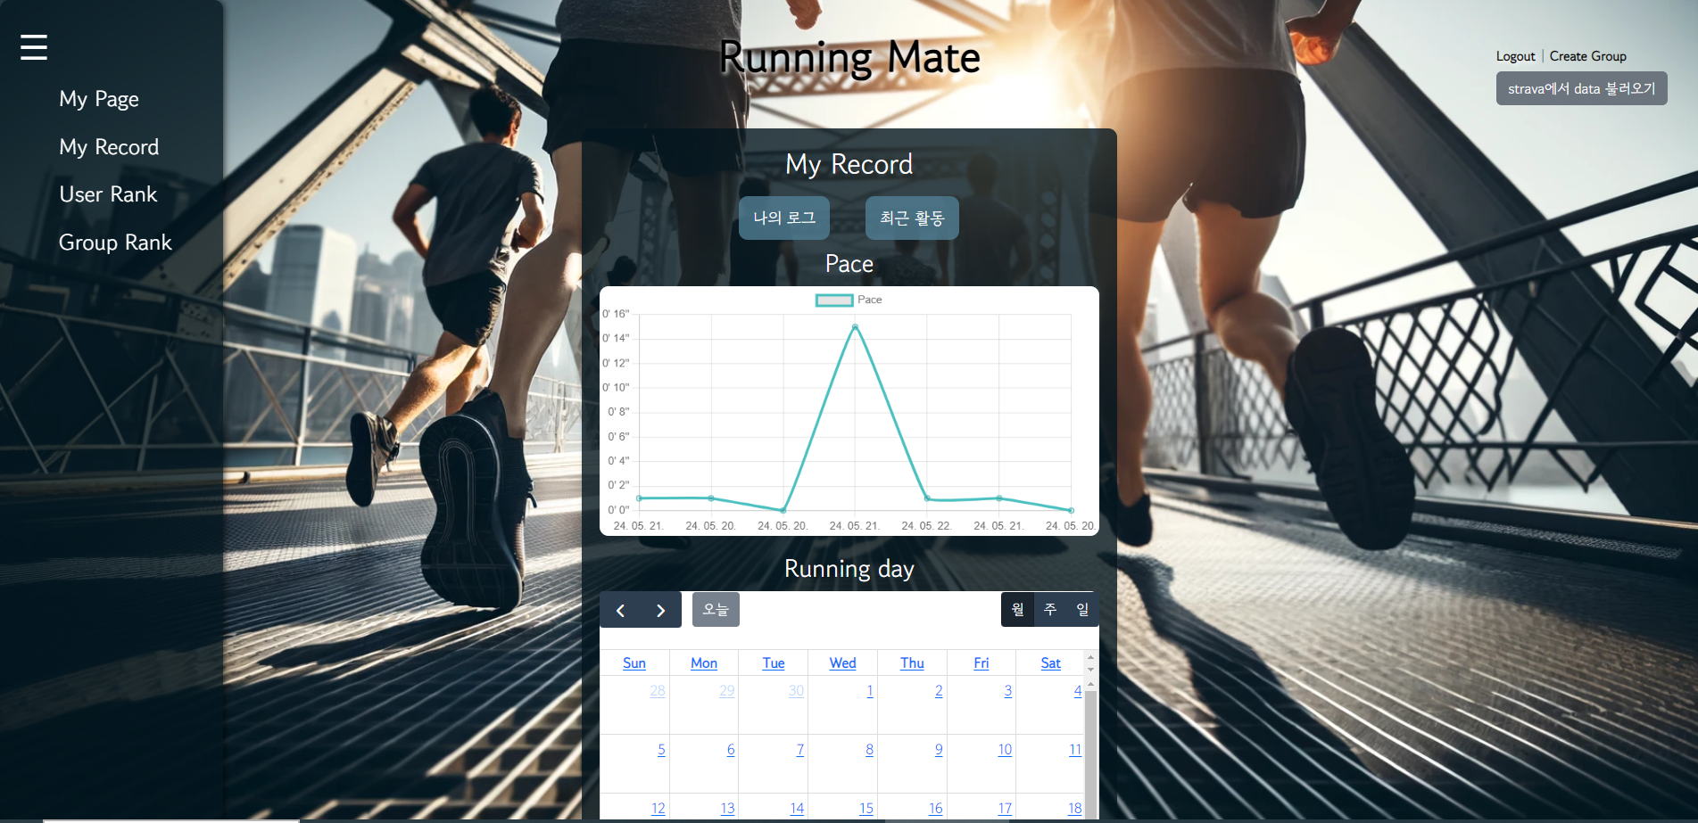
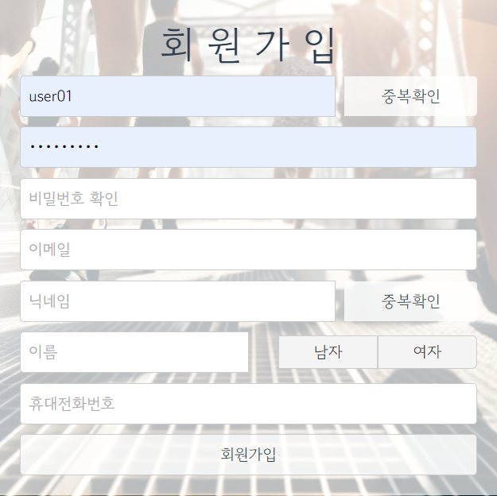
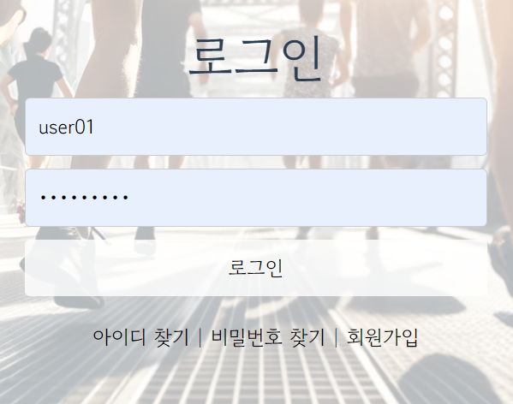
5
구현 기능 – HomeView, Nav Bar, Hamburger Button
YOUR IMAGE
사진명을 적으시오.
사진명을 적으시오.
서잔명을 적으시오.
나의 페이스 기록을 그래프로 표시해주는 기능
일, 주, 월 별로 볼 수도 있음
이동할 페이지로 메뉴를 보여주는
HanburgerButton
메인 화면으로 이동할 수 있는 버튼인 Running Mate
로그인 & 로그아웃 버튼과 그룹 생성,
Strava에서 데이터를 가져오는 기능을
가지고 있는 Nav Bar

Slide 18
5
구현 기능 – 회원가입 및 로그인
로그인 기능
회원가입 기능

Slide 19
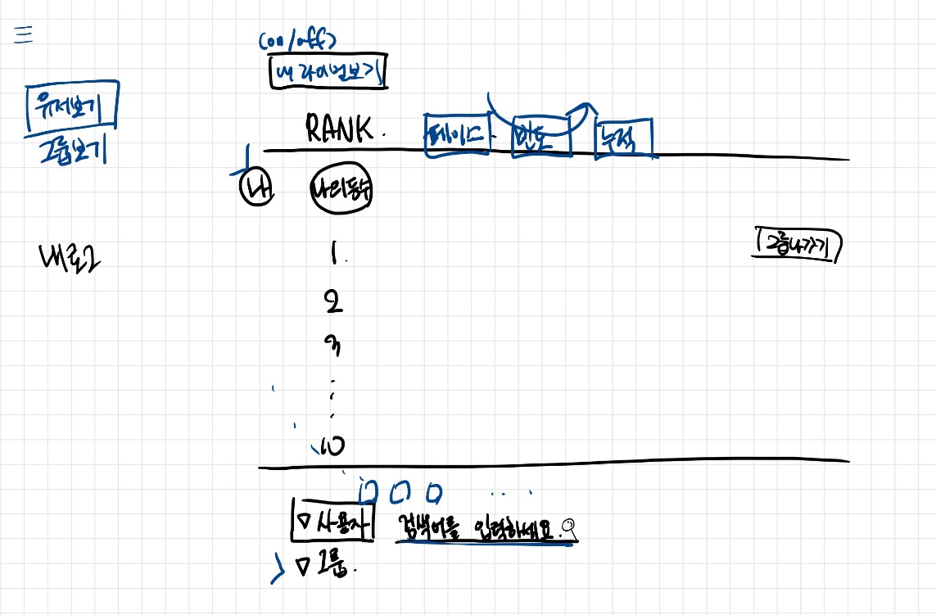
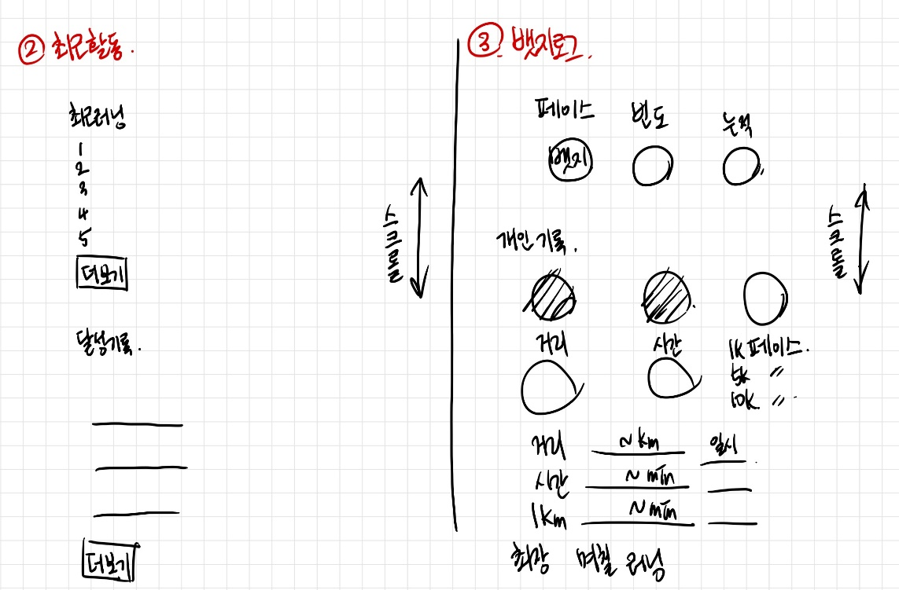
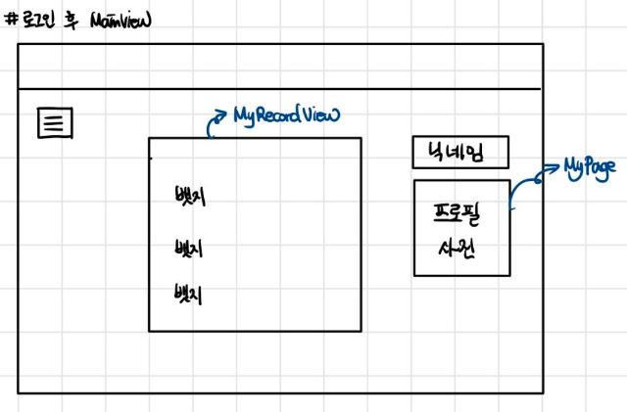
5
미구현 기능
이미지 업로드
SNS 로그인 기능
그룹 관리자

Slide 20
감사합니다 : )

